Slide 1
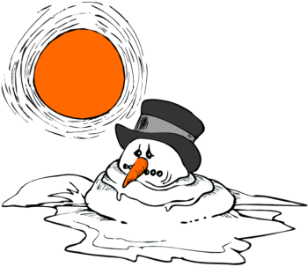
Teplota. Skúmanie premien skupenstva látok
Topenie

Slide 2
topenie
Je to premena pevného skupenstva látky na kvapalné.
Ak pevnú látku zohrievame, pri určitej teplote majú častice už toľko energie, že sa začnú trhať väzby medzi časticami v pevnej látke, látka sa mení na kvapalnú – topí sa.
Teplota, pri ktorej sa látka topí sa nazýva teplota topenia alebo bod topenia.
Proces topenia:
  1. fáza: Pevnú látku zohrievame na teplotu topenia.
  2. fáza: Látka má teplotu topenia.
  Látku, ktorá sa topí, naďalej zohrievame. Látka sa postupne mení z pevnej na kvapalnú.
  POČAS TOPENIA SA TEPLOTA LÁTKY NEMENÍ !!!
  3. fáza: Ak roztopenú látku ďalej zohrievame, bude sa jej teplota zvyšovať.

Slide 3
Proces topenia v grafe
Teplota °C
3. fáza: zohrievanie kvapaliny
1. fáza: zohrievanie pevnej látky
2. fáza: TOPENIE
0 °C
Čas
- 18 °C

Slide 4
Teplota topenia niektorých látok:
Látka | Teplota topenia
Etanol | − 114 °C
Ortuť | − 39°C
Voda | 0 °C
Cín | 232 °C
Olovo | 327 °C
Zinok | 419 °C
Hliník | 660 °C
Striebro | 962 °C
Zlato | 1 060 °C
Meď | 1 083 °C
Železo | 1 540 °C
Volfrám | 3 422 °C

Slide 5
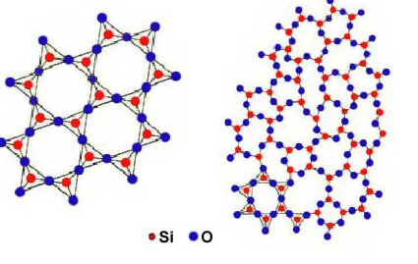
Kryštalické a amorfné látky
Pevné látky môžeme rozdeliť na:
  Kryštalické: - je to väčšina pevných látok
  - majú pravidelné usporiadanie častíc
  - MAJÚ PRESNE URČENÚ TEPLOTU TOPENIA
  Amorfné (beztvaré): - je ich pomerne málo
  - patria sem sklo, parafín, čokoláda, asfalt
  - nemajú častice pravidelne usporiadané
  - teplota topenia je v intervale od – do

Slide 6
Ďakujem za pozornosť!
Zdroj obrázkov: internet

